Slide 1


Názorové platformy súčasného usporiadania poľovníctva na Slovensku
Zasadnutie Rady SPZ
Žilina, 23.októbra 2010

Slide 2
Názorová analýza

Slide 3

Aktivita Ministerstva pôdohospodárstva, životného prostredia a regionálneho rozvoja SR
Poverenie
SPK na plnenie úloh SPZ
Ustanovujúci snem SPK
S cieľom zabezpečenia kontinuity v dodržiavaní poľovníckej legislatívy v období tvorby štruktúr SPK, s odvolaním sa na ustanovenia § 41, ods.4, § 80 ods. 15 a § 81 zákona č. 274/2009 Z.z. o poľovníctve a o zmene a doplnení niektorých zákonov
ukladá
prezídiu SPK
rozhodnúť
o rozsahu poverenia pre SPZ ako základnej organizačnej jednotky SPK pri plnení zákonom stanovených úloh
Dotaz rezortu na MS SR
Novelizácia Vyhlášky MP SR č.344/2009 Z.z.
Vládny návrh na zmenu a doplnenie zákona č.274/2009 Z.z.

Slide 4

Aktivita SPZ
Plnenie úloh vyplývajúcich z poverenia SPK
Zabezpečenie poistenia členskej základne v súlade s novým zákonom (§ 52, limit poistného plnenia min. 150 tis., resp. 3 tis.)
Modernizácia vzdelávacieho systému
(z dotácie od SOI, v rámci projektu: „Digitalizácia vzdelávacieho systému ľudských zdrojov v poľovníctve“)
. Monitoring zmien a doplnkov právnych noriem (napr. novela zákona č.190/2003 Z. z.)

Slide 5

Aktivita SPK
Odborná diskusia a príprava podkladov pre novelizáciu zákona o poľovníctve, vykonávacej vyhlášky k zákonu a Stanov komory
Účasť na budovaní a tvorbe štruktúr a štatútov veľkoplošného hospodárenia
Zavádzanie nového skúšobného poriadku vydaného ministerstvom
Vydávanie, predlžovanie a odnímanie poľovných lístkov
Príprava preškolení členov poľovníckej stráže a členov skúšobných komisií (termín do 31.12.2011)
Vyhodnotenie budovania štruktúr komory z aspektu:
a) prekrytia pôsobnosti OPK s OkO a RgO SPZ (59 OPK, + 2)
b) riešenia ľudských zdrojov
c) optimalizácie využitia informačného systému a ekonomickej agendy (Zásady tvorby rozpočtu, rozpočtových opatrení a pravidiel rozpočtového hospodárenia)
d) optimalizácie zabezpečenia zdrojov financovania úloh komory vyplývajúcich zo zákona (§42), z koncepcií chovu zveri, výhľadových a ročných plánov poľovníckeho hospodárenia (§30) (Smernica SPK o zriadení fondu pre rozvoj a zveľaďovanie poľovníctva)

Slide 6
S m e r n i c a
Slovenskej poľovníckej komory o zriadení fondu pre rozvoj a zveľaďovanie poľovníctva
Článok 1
Vznik, tvorba a účel fondu
Fond pre rozvoj a zveľaďovanie poľovníctva (ďalej len FRZP) zriaďuje Slovenská poľovnícka komora (ďalej len SPK) v súlade s § 42, ods. 2) zákona č. 274/2009 Z. z. o poľovníctve a o zmene a doplnení niektorých zákonov (ďalej len zákon), zo zdrojov podľa § 4, bod.2, písm. e) Stanov SPK ako účelový fond na centrálnej a regionálnych úrovniach. Prostriedky z tohto fondu sa môžu použiť len na účely stanovené v tejto smernici.
Článok 8
Použitie prostriedkov z fondu
Prostriedky fondu sú určené prioritne na spolufinancovanie prípravy a realizácie projektov zo štrukturálnych fondov EÚ, ktoré sú v súlade s čl. 1, ods. 3) tejto smernice slúžia na podporu činností zameraných na trvalo udržateľné, racionálne, cieľavedomé obhospodarovanie a využívanie voľne žijúcej zveri ako prírodného bohatstva a súčasti prírodných ekosystémov a na ochranu poľovníctva.

Slide 7
Použitie prostriedkov fondu, príklad
PREZÍDIU SPZ K bodu 6 RADE SPZ K bodu 7
Vec: Prehľad príspevkov od OkO-RgO SPZ za CV PP NR 05 k 30.06.2009
Predkladá: PaedDr. Imrich Šuba, VR K SPZ
Vypracovala: Elena Oravcová, K SPZ
Predkladám prezídiu a rade SPZ prehľad príspevkov od OkO-RgO SPZ za CV PP NR 05 k 30.06.2009.
Z uvedeného prehľadu príspevkov od OkO-RgO SPZ na CV PP NR 05 vyplýva, že
uznesenie rady SPZ č. 32/2004 z 20.11.2004 je splnené. Príspevky vo výške 176 330,81 €
predstavujú 100,41 % plnenie.
Návrh na uznesenie:
Prezídium SPZ 1. b e r i e n a v e d o m i e prehľad príspevkov od OkO-RgO SPZ za CV PP NR 05 k 30.06.2009
2.u k l a d á
výkonnému riaditeľovi kancelárie SPZ predložiť prehľad príspevkov od OkO-RgO SPZ za CV PP NR 05 k 30.06.2009 rade SPZ
Rada SPZ b e r i e n a v e d o m i e
splnenie uznesenia rady SPZ č. 32/2004 z 20.11.2004 – poskytnutie príspevkov z OkO-RgO SPZ na CVPP Nitra 2005
Žilina 06.-07.11.2009 PaedDr. Imrich Šuba, v.r.
Financovanie CV PP Nitra 2005 zo zdrojov členskej základne
Prvá úhrada 2. februára 2005, posledná 23. apríla 2009, t.j. 4,5 roka od prijatia uznesenia
176 331.- €
Financovanie CV PP Nitra 2005 zo zdrojov FRZP
Pri úhrade 100 % z vlastných zdrojov fondu by pri súčasnom nastavení príspevkov znamenalo použitie prostriedkov deponovaných 1,5 roka
Pri úhrade 50 % zo zdrojov fondu (kofinancovanie podľa predpisov na použitie prostriedkov štrukturálnych fondov alebo iných zdrojov nenávratných dotácií) by boli vyčerpané prostriedky len vo výške zodpovedajúcej necelým 74 % ročných disponibilných zdrojov fondu

Slide 8
S m e r n i c a
Slovenskej poľovníckej komory o zriadení fondu pre rozvoj a zveľaďovanie poľovníctva
Článok 8
Použitie prostriedkov z fondu
Za oprávnené použitie prostriedkov fondu sa považuje aj spolufinancovanie nasledovných aktivít:
- plnenie úloh vyplývajúcich zo schválenej koncepcie rozvoja poľovníctva (§ 42 ods.1 písm. i) zákona) a úloh veľkoplošného poľovníckeho hospodárenia (§ 18 zákona)
- plnenie úloh súvisiacich s organizáciou celoštátnej výstavy trofejí (§ 23, ods. 10 zákona) a chovateľských prehliadok vrátane odbornej prípravy členov hodnotiteľských komisií (§ 42, ods. 1 písm. g zákona)
- plnenie úloh pri príprave všeobecne záväzných právnych predpisov na úseku poľovníctva a pri spracovaní prvotných štatistických údajov a evidencií na úseku poľovníctva (§ 42, ods. 1 písm. h) a j) zákona)
- plnenie úloh súvisiacich so zabezpečením vzdelávania členov poľovníckej stráže a členov skúšobných komisií (§ 80, ods. 13 a 14 zákona)
- plnenie úloh súvisiacich so zabezpečením prípravy a priebehu streleckých, kynologických a sokoliarskych podujatí
- plnenie úloh súvisiacich so zabezpečením prípravy a priebehu poľovníckych podujatí zameraných na prácu s mládežou a na šírenie poľovníckych tradícií, kultúry a etiky
- podpora výskumu v poľovníctve a zavádzanie jeho výsledkov do poľovníckej praxe

Slide 9
Zdroje fondu
Fond sa tvorí z poplatkov za hektár poľovnej plochy, začlenenej do príslušného poľovného revíru obhospodarovaného poľovníckou organizáciou alebo základnou organizačnou jednotkou SPK

Slide 10
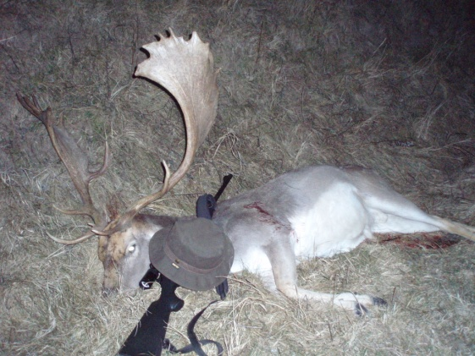
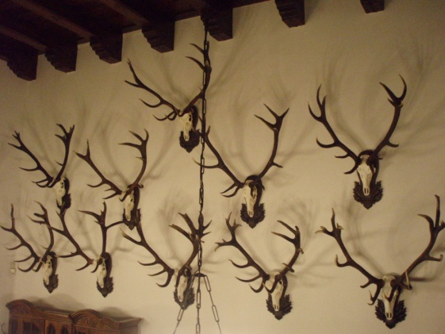
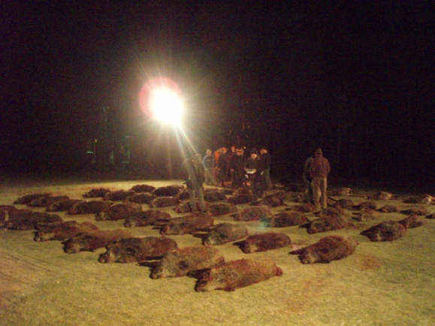
Zdroje z produkcie

Slide 11
Zdroje z produkcie

Slide 12
Zdroje z produkcie

Slide 13
Produkcia diviny v r.2009

Slide 14
Produkcia diviny
Metodika výpočtu
Pri zhodnotení produkcie diviny sme vychádzali z údajov o love (odstrel a odchyt) vybraných druhov zveri v poľovníckej sezóne 2009/2010. Produkciu v kusoch sme prepočítali na divinu na základe priemernej plánovanej hmotnosti, určenej pre vybrané druhy zveri takto: jelenia 70 kg, danielia 35 kg, muflónia 20 kg, srnčia 13 kg, diviačia 35 kg, bažantia 1,2 kg, zajac 3,9 kg, kačica 1,1 kg a hus 3 kg. Finančnú hodnotu vyprodukovanej diviny sme určili na základe priemerných nákupných cien v koži, resp. v perí za kilogram na Slovensku v danej poľovníckej sezóne takto: jelenina 2,15 €, danielina 2,15 €, muflónina 1,35 €, srňacina 3,00 €, diviačina 1,35 €, bažantnina 1,16 €, zajačina 3,80 €, kačacina 1,16 € a husacina 3,00 €. Produkciu diviny v kg a jej finančnú hodnotu v € sme vyhodnotili podľa poľovných oblastí v zmysle vyhlášky MP SR č. 344/2009 Z.z., ktorou sa vykonáva zákon o poľovníctve, ako v globále, tak aj na 1 ha poľovnej plochy.

Slide 15
Podiel zo zdrojov

Slide 16
Podiel zo zdrojov

Slide 17
Podiel zo zdrojov

Slide 18

Alternatívne aktivity
Otvorené listy
26.5.2010 býv. predsedovi vlády R.Ficovi
2.9.2010 ministrovi pôdohospodárstva Zs.Simonovi
(Kópie do NR SR, K PV SR)

Slide 19
Tvrdenia a argumenty
SLOSP Pribina
50 000 poľovníkov čaká, akým spôsobom sa bude vybavovať predĺženie platnosti PL (je ich 200, vystupujú ako „súčasť širokej poľovníckej verejnosti“...)
SPK je súkromná spoločnosť, ktorá inkasuje za predĺženie PL prostriedky, ktoré by mali ísť do „rúk štátu“
Veľkoplošné poľovnícke plánovanie je zbytočná byrokracia, poradné zbory nepružne riadia poľovníctvo cez Krajské lesné úrady
Žiadosť o urýchlenú novelizáciu zákona a to pred novelou Vyhlášky č.344/2009 Z.z.

Slide 20
Výber citátov
„Máme za to, že pred voľbami do NR SR je aj táto téma mimo iných aktuálna, keďže na Slovensku je približne 50 000 poľovníkov, ktorí sú zároveň občanmi a voličmi.“
„Týmito zákonnými ustanoveniami boli prakticky všetky poľovnícke organizácie na Slovensku/ mimo Slovenského poľovníckeho zväzu/ vylúčené z procesu vytvorenia komory, nakoľko im nebolo umožnené vyjadriť sa k volebnému poriadku, k stanovám, k organizačnému, k rokovaciemu, ba ani k disciplinárnemu poriadku a zákonným ustanovením sú týmpádom nútené byť členmi takto novovzniknutej organizácie, o členstvo v ktorej v mnohých prípadoch ani nestoja“

Slide 21
Quo vadis slovenské poľovníctvo
„Nie sme zodpovední len za to, čo robíme, ale aj za to, čo nerobíme......“
(Menandros)
Čo nerobíme?
- zhrňme to spoločne a urobme aj to, lebo to urobí niekto za nás a bez nás! A to aj napriek tomu, čo sme urobili doteraz.........

Slide 22
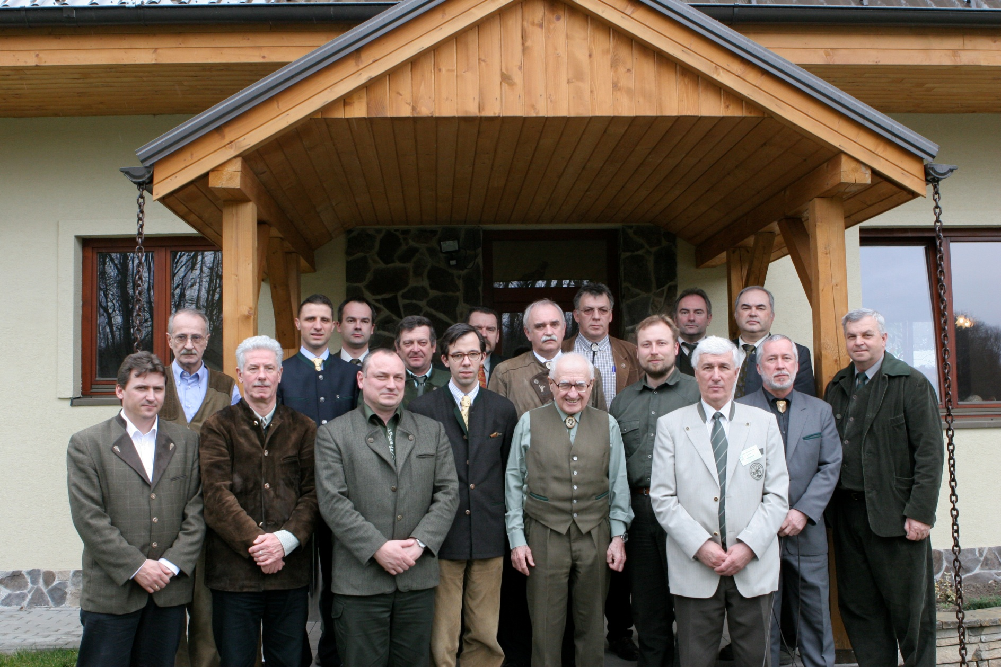
Ďakujem za pozornosť

